Slide 1
Årskalender
Brukerveiledning

Slide 2
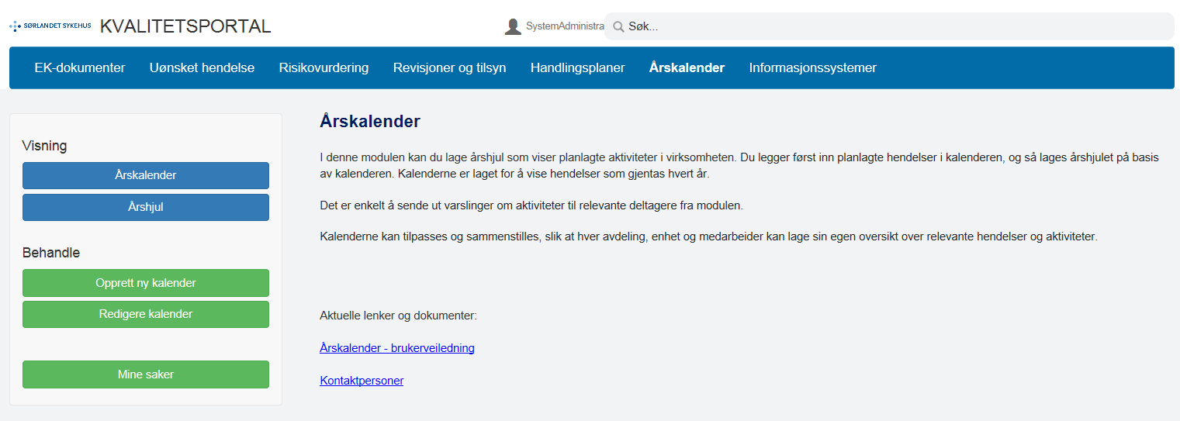
Opprett ny kalender
Ny årskalender opprettes ved å benytte menyen på inngangsbildet i Kvalitetsprotalen.

Slide 3
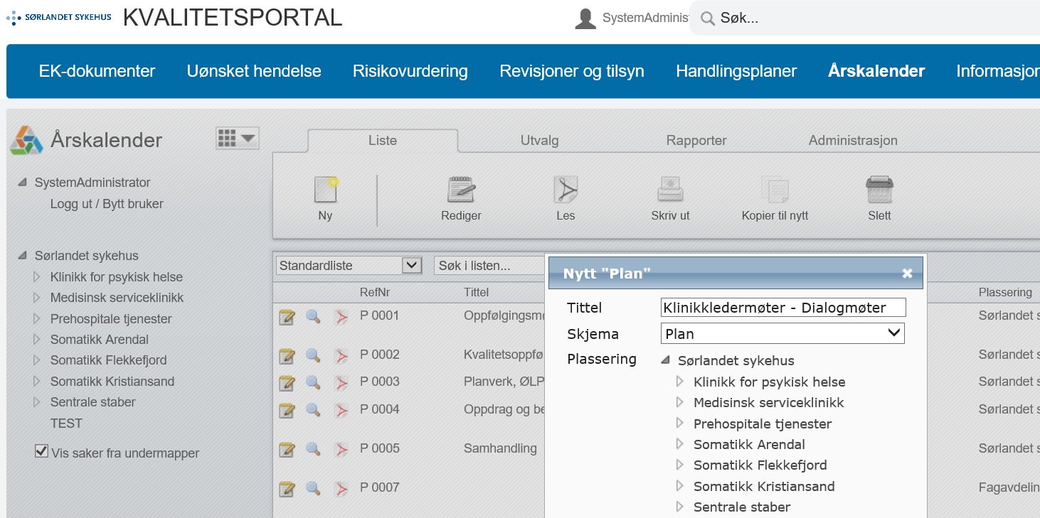
Opprett ny kalender, forts.
1. Gi årskalenderen en tittel.
2. Definer hvor kalenderen gjelder ved plassering i org.treet.
3. En eksisterende kalender kan alternativt kopieres med alt sitt innhold, og deretter redigeres.
3
1
2

Slide 4
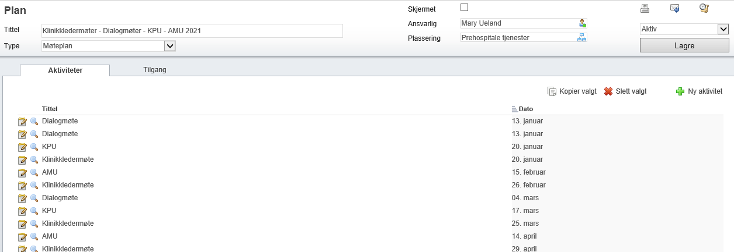
Registrere aktiviteter
Noen av feltene i «hodet» vil fylles inn automatisk. Type kalender velges fra nedtrekksmenyen. Ansvarlig velges ved å klikke på ikonet.
Legg til nye kalenderoppføringer ved å klikke på grønt kors.
Nye punkter i kalenderen listes opp fortløpende.
1
2
3

Slide 5
Skrivetilgang til aktuell kalender
Det kan gis skrivetilgang til den aktuelle kalenderen ved å velge person ved å søke i liste over ansatte i SSHF.
1

Slide 6
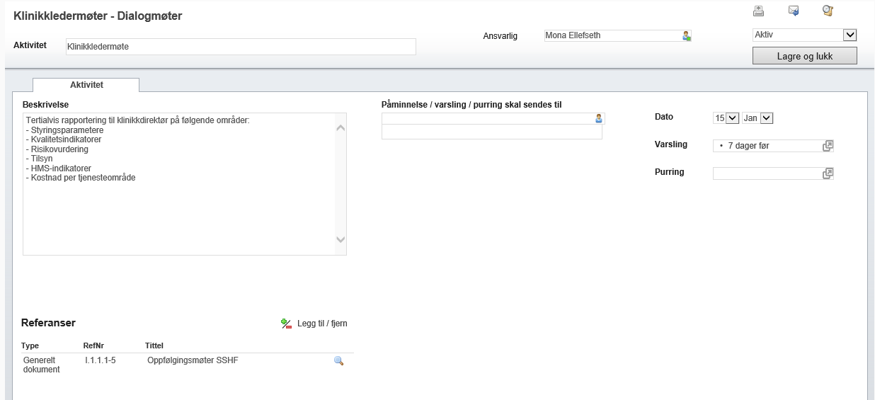
Registrere aktiviteter, forts.
Hver aktivitet gis en tittel og ansvarsperson
Aktiviteten beskrives, og det kan refereres f.eks. til aktuelle styrende dokumenter
Varsling og evt purring kan defineres for hver aktivitet.
1
2
3

Slide 7
Vise årskalender
Du får oversikt over årskalendere ved å benytte menyen på inngangsbildet i Kvalitetsprotalen.

Slide 8
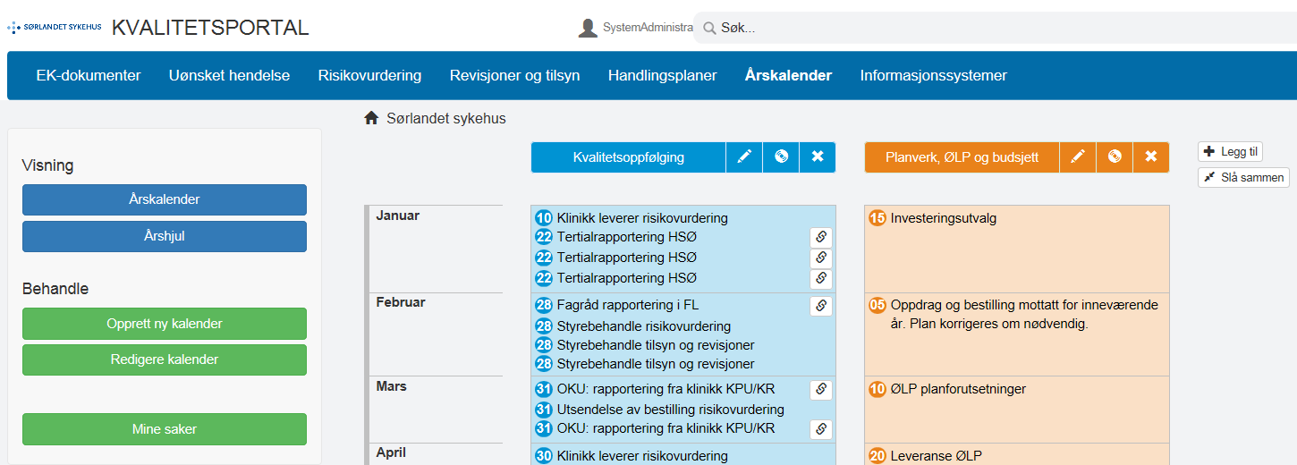
Planens plassering fremkommer i vinduet. Ved å klikke på «huset» kan man velge annet org. nivå.
Det er mulig å få opp flere kalendere i samme bilde. Viste kalendere kan slås sammen om ønskelig.
Man kan redigere, gå til årshjulet og evt fjerne kalenderen fra visningen.
Relaterte dokumenter er tilgjengelige fra kalendevisningen
1
3
2
4

Slide 9
Vise årshjul
Årshjulet hentes opp ved å benytte menyen på inngangsbildet i Kvalitetsprotalen.

Slide 10
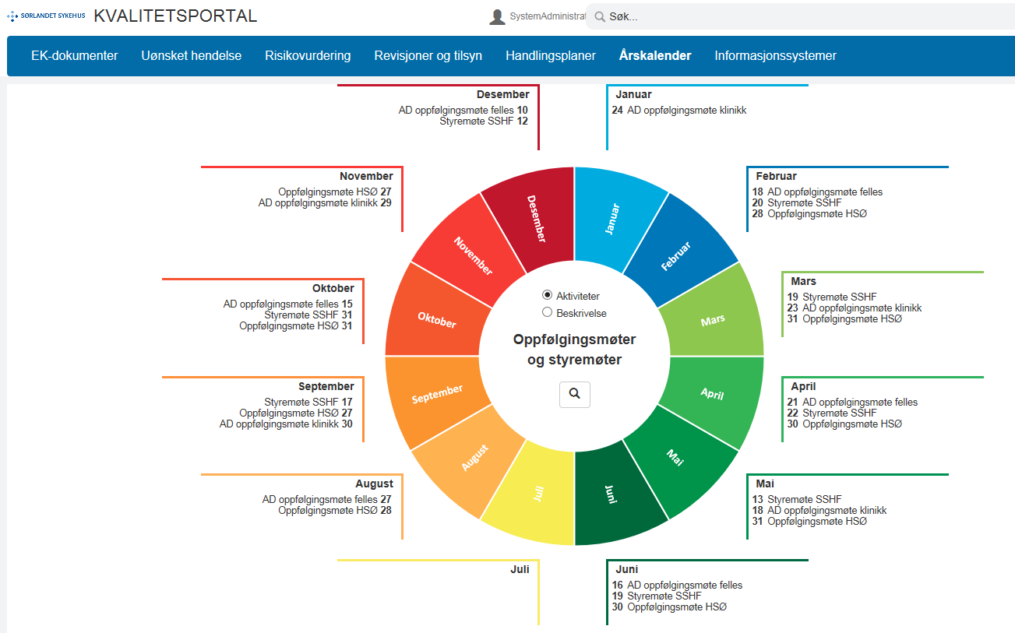
Vise årshjul, forts.
Kun én kalender vises om gangen i i årshjulet. Du bytter kalender ved å klikke på søke-ikonet midt i hjulet.
I årshjulet kan du velge mellom presentasjon av aktiviterer eller med utfyllende beskrivelse av den enkelte aktivitet. Dette fremkommer også når du fører musepekeren over den enkelte aktivitet i hjulet.
2
1

Slide 11
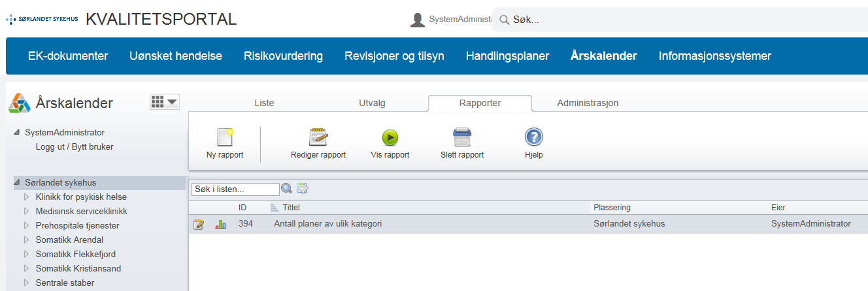
Rapporter
(mest aktuelt for ledere på overordnet nivå)
På fanen for rapporter kan du lage uttrekk etter en rekke kriterier.
Tilgjengelige rapporter vil ligge på listen.
Du kan lage dine egne egendefinerte rapporter.
Se Hjelp under arkfanen Rapporter,
eller se
Hvordan utarbeide rapporter i Kvalitetsportalen
1
3
2

